Slide 1
VENTILACION NO INVASIVA DOMICILIARIA EN PACIENTES EPOC
L. Galán Ledesma, J. Hernandez Borge, R. Morante Espada, E. Sánchez Calle, J.A. Márquez Alba, A. Méndez Villaverde, M.B. Pires Manso, V.M Martín Hernández, D. Akrouh Ettaghadouini, A. Sanz Cabrera.
Servicio de Neumología. Complejo Hospitalario Universitario de Badajoz
INTRODUCCIÓN
METODOLOGÍA
Existen pocos estudios que evalúen la supervivencia a largo de pacientes EPOC que inician ventilación no invasiva domiciliaria (VNID).
Nuestro objetivo ha sido valorar la evolución a largo plazo de una cohorte de pacientes EPOC en VNID y los factores relacionados con la mortalidad.
Cohorte prospectiva de pacientes EPOC que iniciaron VNID en nuestro servicio (enero 2002-agosto 2017). Los pacientes fueron seguidos hasta octubre de 2024.
Se recogieron múltiples variables epidemiológicas, comorbilidad (respiratoria y no respiratoria), cumplimentación, ingresos previos y reingresos. Se valoraron los factores relacionados con la supervivencia mediante el método de Kaplan-Meier y modelos de Cox.
RESULTADOS
Total: 153 pacientes (77.1% hombres, edad media 66.8±9.9 a).
Mortalidad al final del seguimiento: 81.7%.
Mediana de seguimiento (MS): 43 meses (RIQ: 8-97).
La supervivencia al 1º, 3º y 5º año fue del 75%, 56% y 44%, respectivamente.

Slide 2
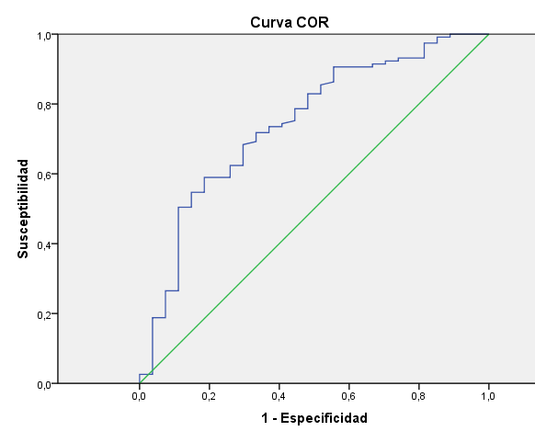
Factores asociados a mortalidad. A. univariado (Test log rank)
A. Multivariante mortalidad (R. de Cox)
Variables | Mediana supervivencia (meses) | p-valor
Jubilado/activo | 43 vs 78 | 0,02
Depresión | 24 vs 58 | 0,04
Ausencia Obesidad | 25 vs 63 | 0,01
Mala cumplimentación | 18 vs 65 | 0,0005
Necesidad OCD | 45 vs 47 | 0,03
Ingresos previos | 44 vs 71 | 0,04
Reingresos | 34 vs 54 | 0,02
Mala adaptación inicial | 31 vs 55 | 0,006
Mala adaptación alta | 5 vs 56 | 0,0005
Mala calidad de vida | 7 vs 62 | 0,0005
ENM/AOS-SOH | 3 VS 63 | 0,001
pCO2 CONTROL | 1,04 (1,02-1,06) | 0,0005
Disnea tras inicio (mMRC) | 1,94(1,38-2,72) | 0,0005
Variables | OR | IC 95%
Necesidad OCD | 1,57 | 0,93-2,65
Disnea tras inicio (mMRC) | 1,59 | 1,08-2,32
Ausencia de obesidad | 1,65 | 1,12-2,42
Mala calidad de vida | 3,01 | 1,80-5,06
Ajustado por depresión, cumplimentación, ingresos previos, reingresos y PCO2 control
0,74 (IC 95% 0,63-0,85)
CONCLUSIONES
La supervivencia de pacientes EPOC en VNID fue elevada (44% a los 5 años).
Encontramos que la necesidad de oxigeno suplementario, mayor grado de disnea y una mala calidad de vida previa al inicio, fueron predictores independientes de mortalidad, siendo la obesidad un factor protector.

